Slide 1
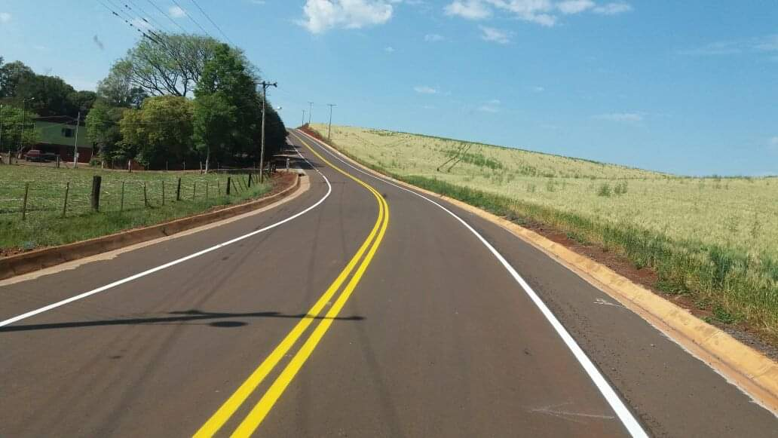
2020

Slide 2
A EMPRESA
Iniciou as atividades em 1998;
Atualmente está sediada na Rua Leoberto Leal n° 176, Bairro São Vicente, cidade de Herval D’ Oeste/SC;
Constituída como empresa Familiar;
Atualmente a empresa conta com um quadro de 16 funcionários;

Slide 3
ÁREA DE ATUAÇÃO
A empresa atua em toda região Sul:
Paraná;
Santa Catarina;
Rio Grande do Sul.

Slide 4
PRINCIPAIS CLIENTES
Através de Licitações e Órgãos Públicos;
Empresas de Pavimentação Asfáltica;
Empresas Loteadoras;

Slide 5
ATIVIDADES DESENVOLVIDAS
Tachas;
Tachões;
Placas;
Semi pórticos;
Portais Turísticos;
Defensas Metálicas;
Pinturas;

Slide 6
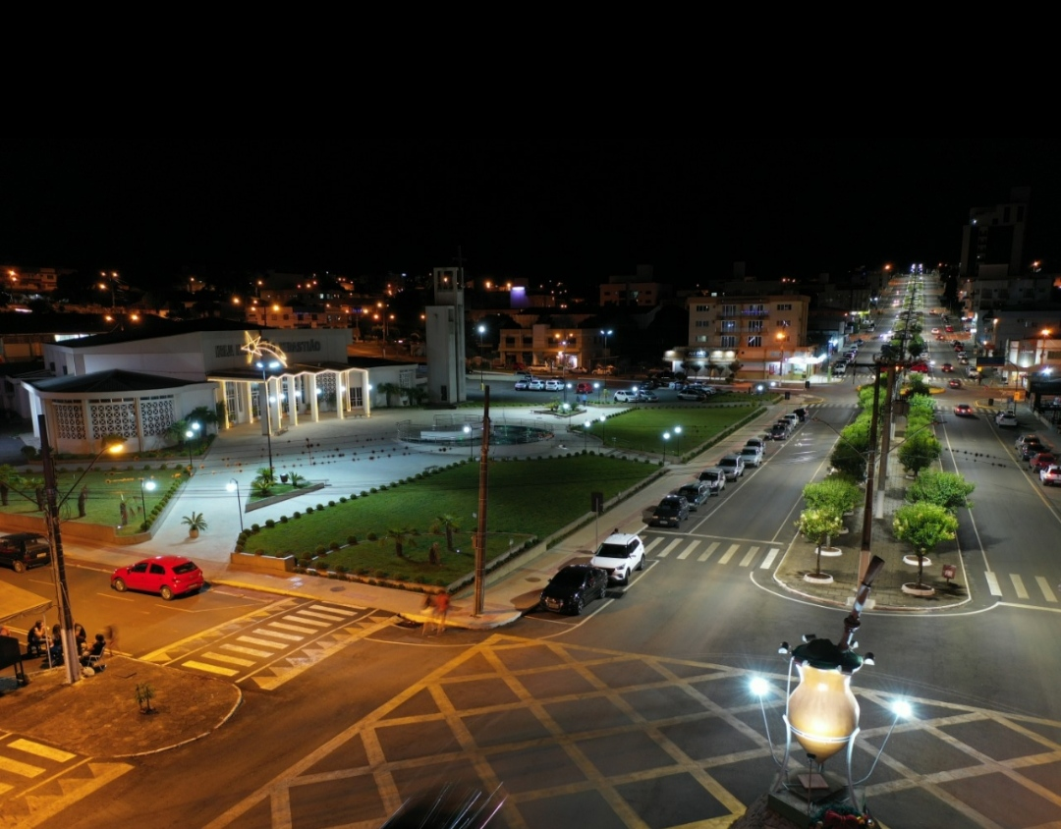
ALGUMAS OBRAS EXECUTADAS
Catanduvas / SC - Pintura

Slide 7
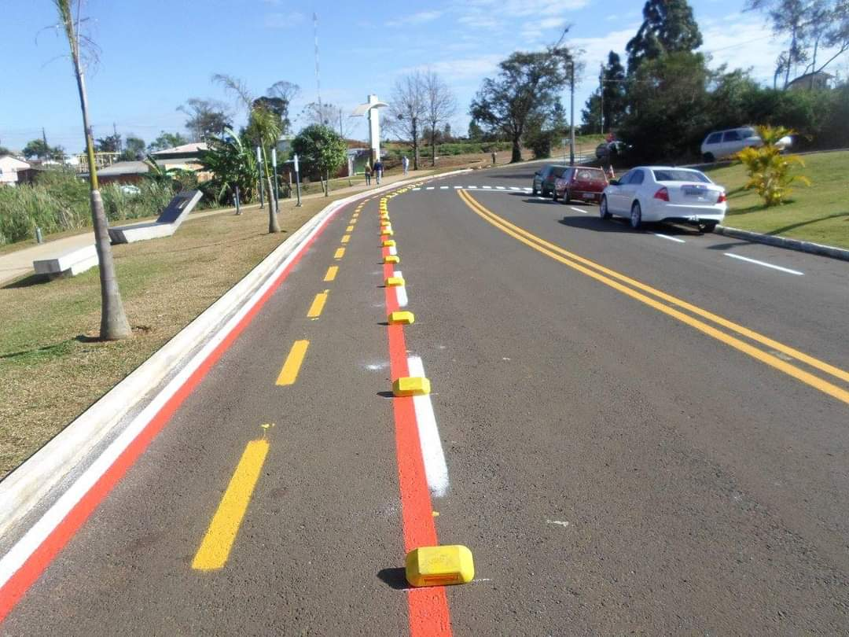
Tachões e Pinturas
Dionísio Cerqueira / SC
Pintura e implantação de Tachões

Slide 8
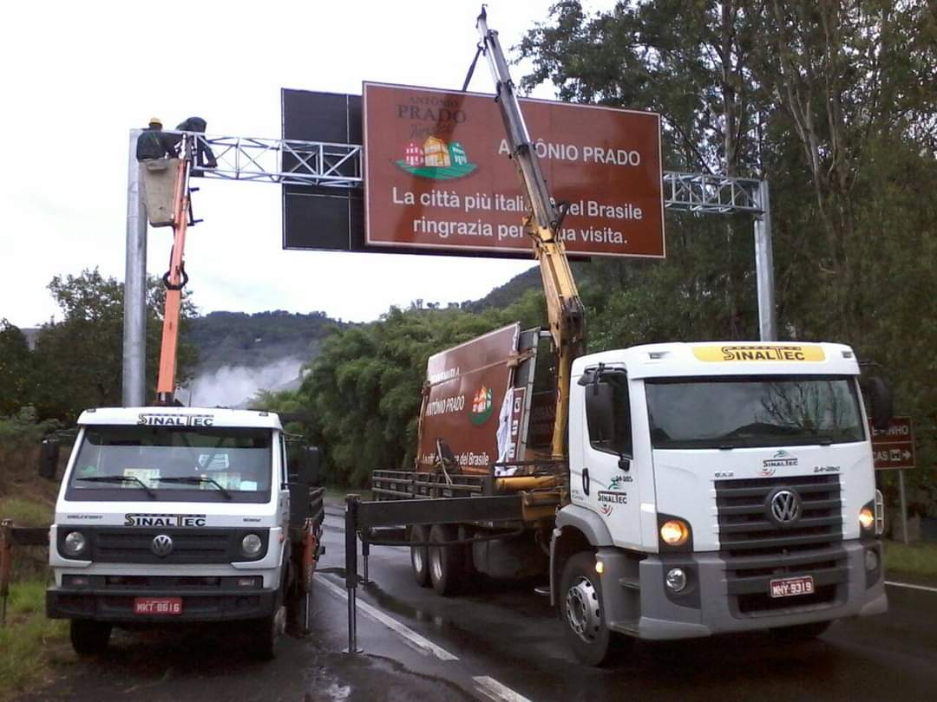
Antônio Prado / RS – Pórtico Treliçado

Slide 9
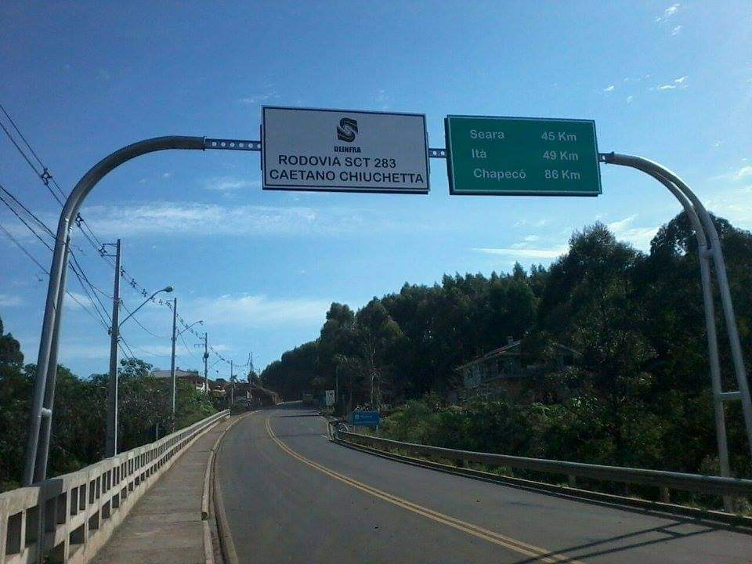
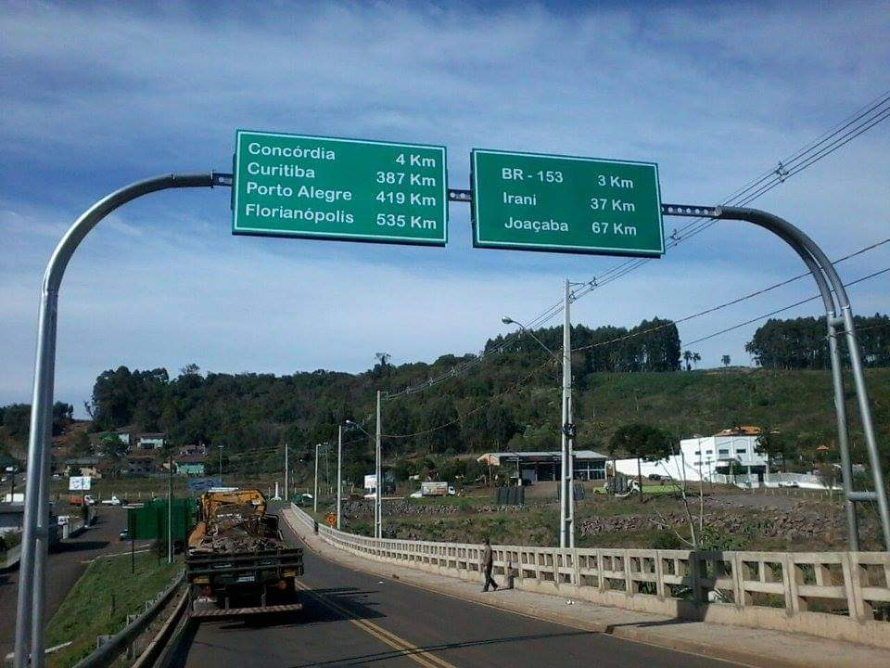
Concórdia / SC Pórtico tipo A

Slide 10
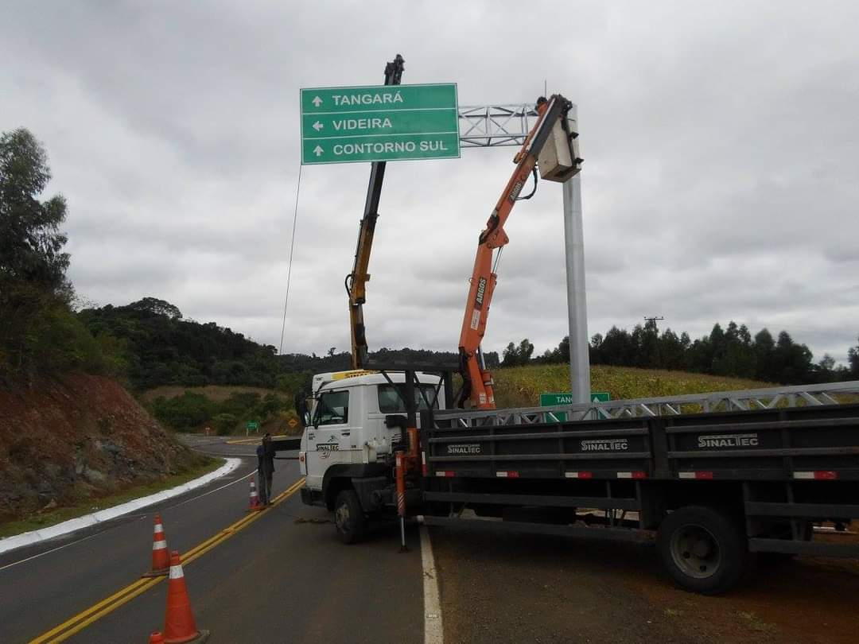
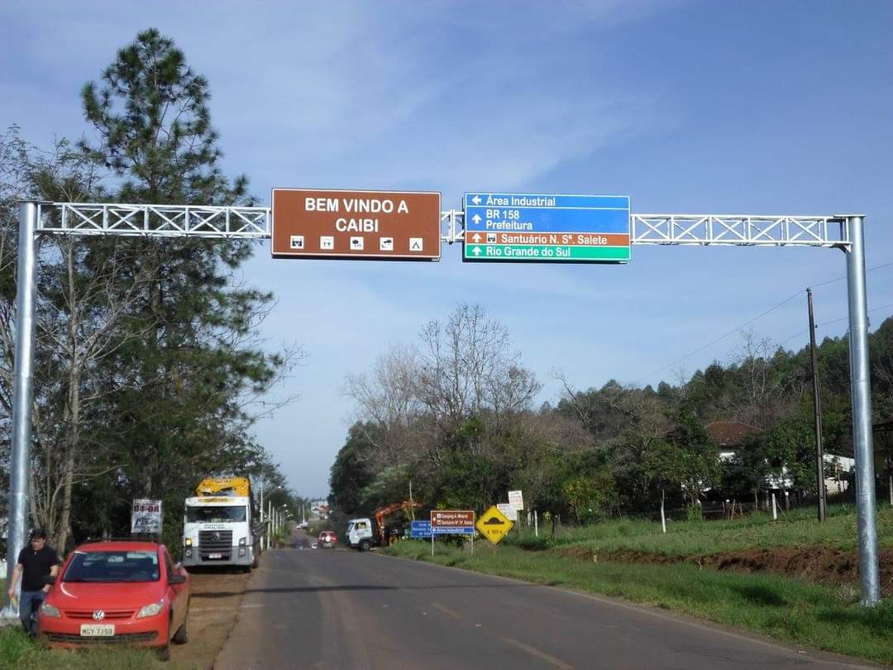
SEMI PÓRTICO TRELIÇADO
PÓRTICO TRELIÇADO

Slide 11
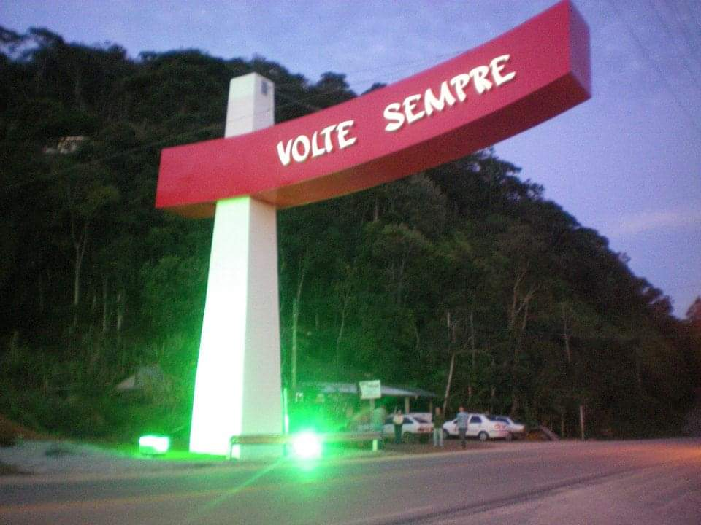
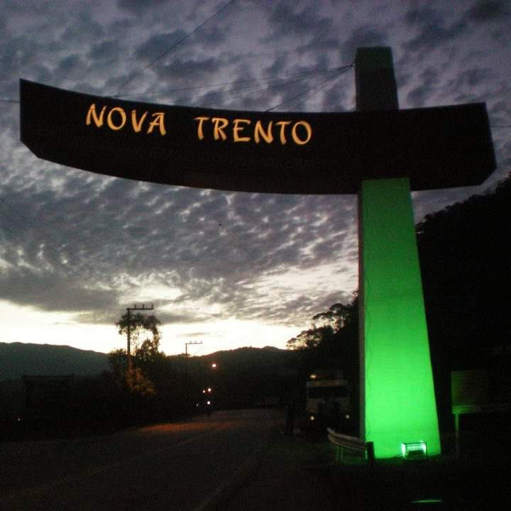
Nova Trento / SC Portal Turístico

Slide 12
São Domingos / SC Portal Turístico

Slide 13
Lindóia do Sul / SC Portal Turístico

Slide 14
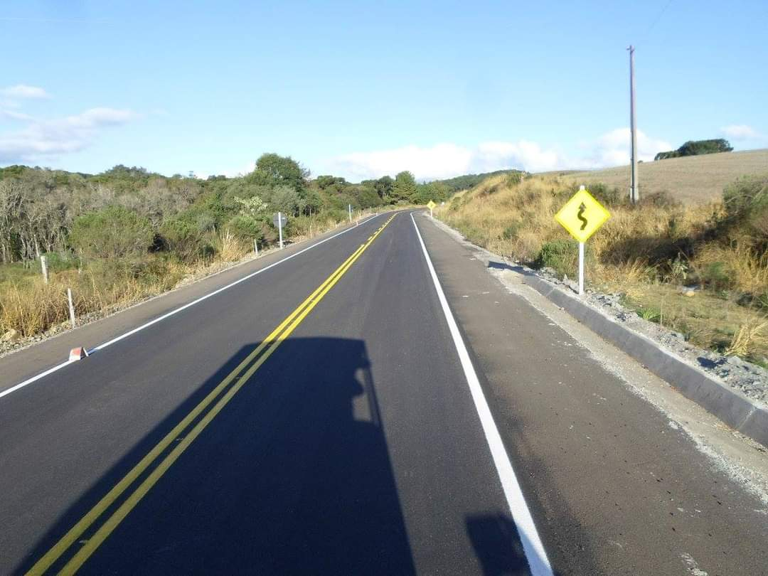
Concórdia / SC Sinalização completa do contorno viário.

Slide 15
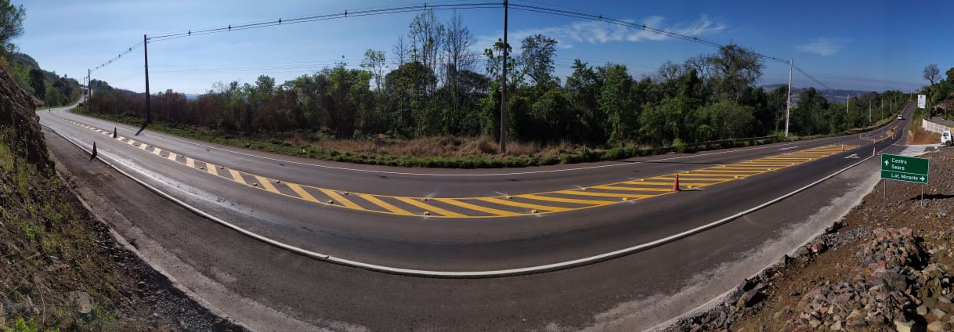

Slide 16
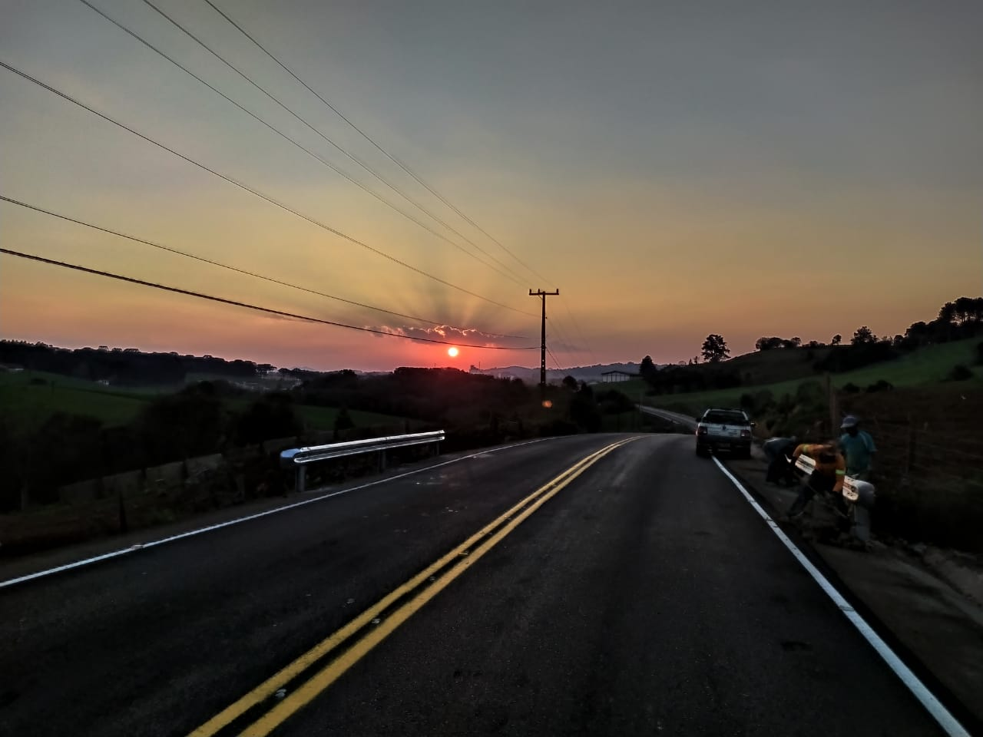

Slide 17
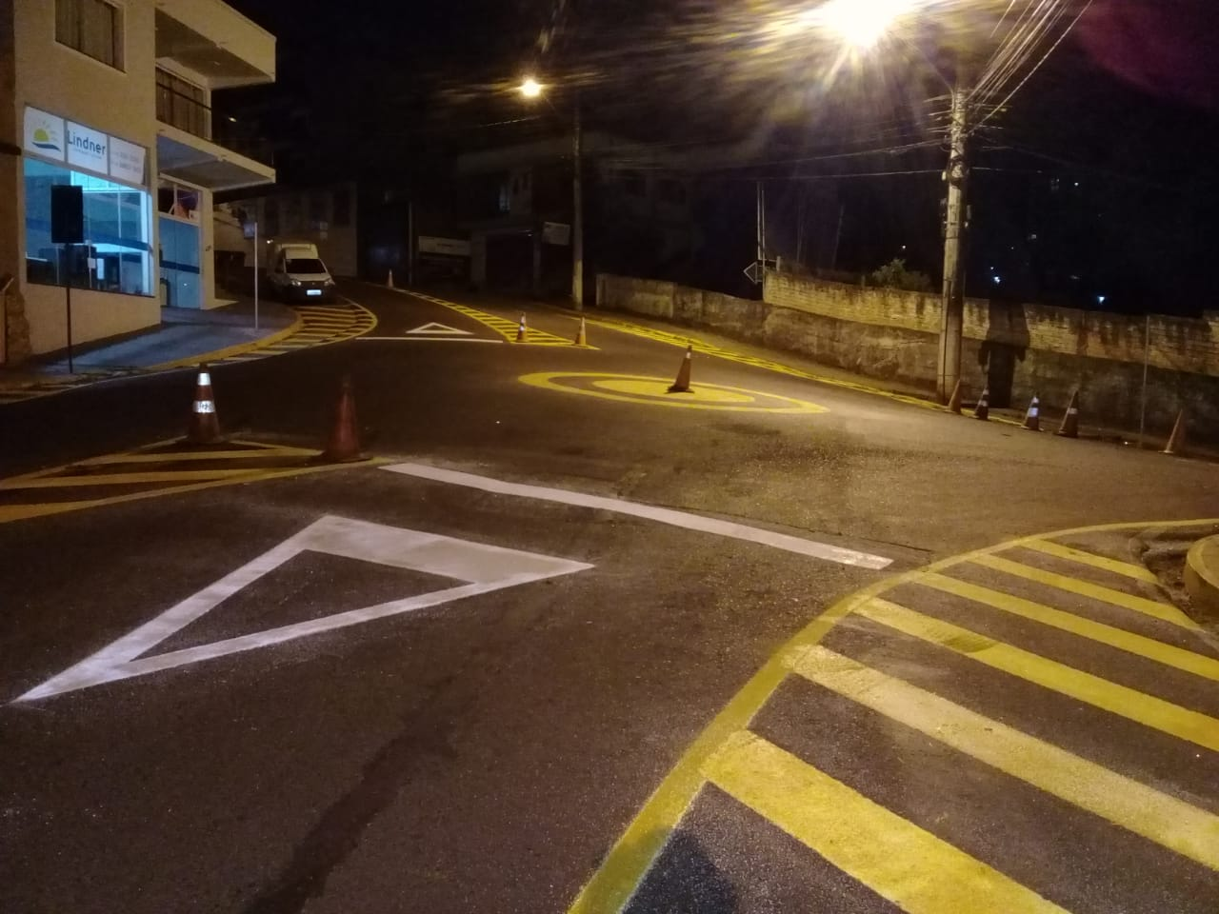

Slide 20
MAPA LOTE

Slide 21
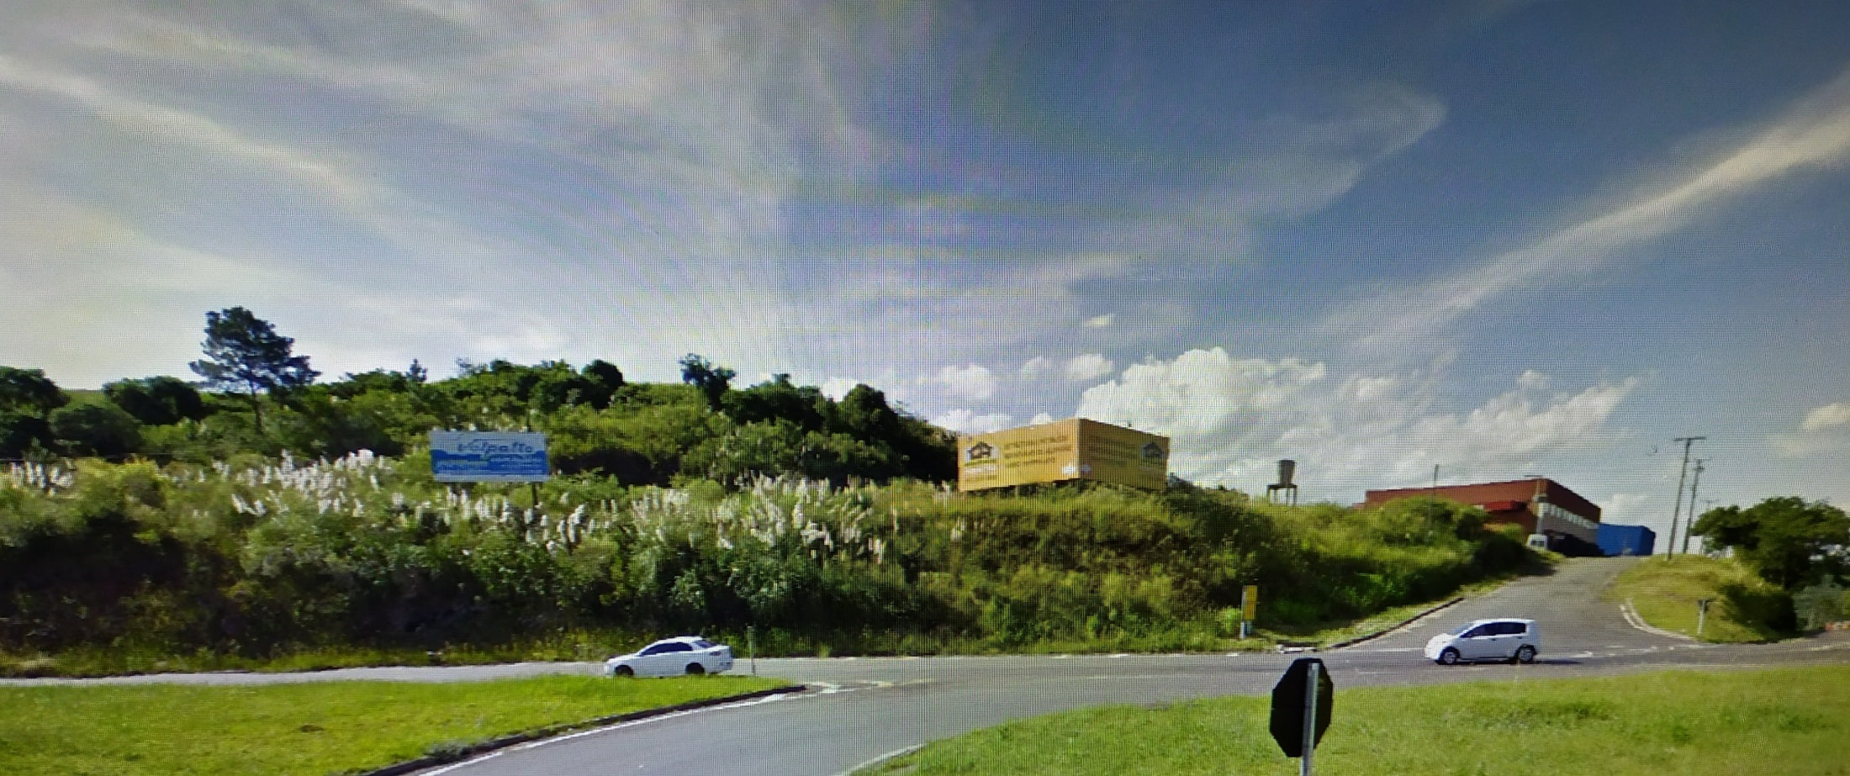

Slide 22
FÁBRICA
Com a implantação da fábrica teremos uma estimativa:
EMPREGOS DIRETOS: 30
EMPREGOS INDIRETOS: 13
AUMENTO DE FATURAMENTO DE 25%
INVESTIMENTO PRÓXIMO DE 2 MILHÕES

Slide 23
Produtos a serem Desenvolvidos
Tinta viária a Base de solvente;
Tinta viária a Base de água;
Tinta Imobiliária;
Tinta Industrial;
Tinta Gráfica;

Slide 27
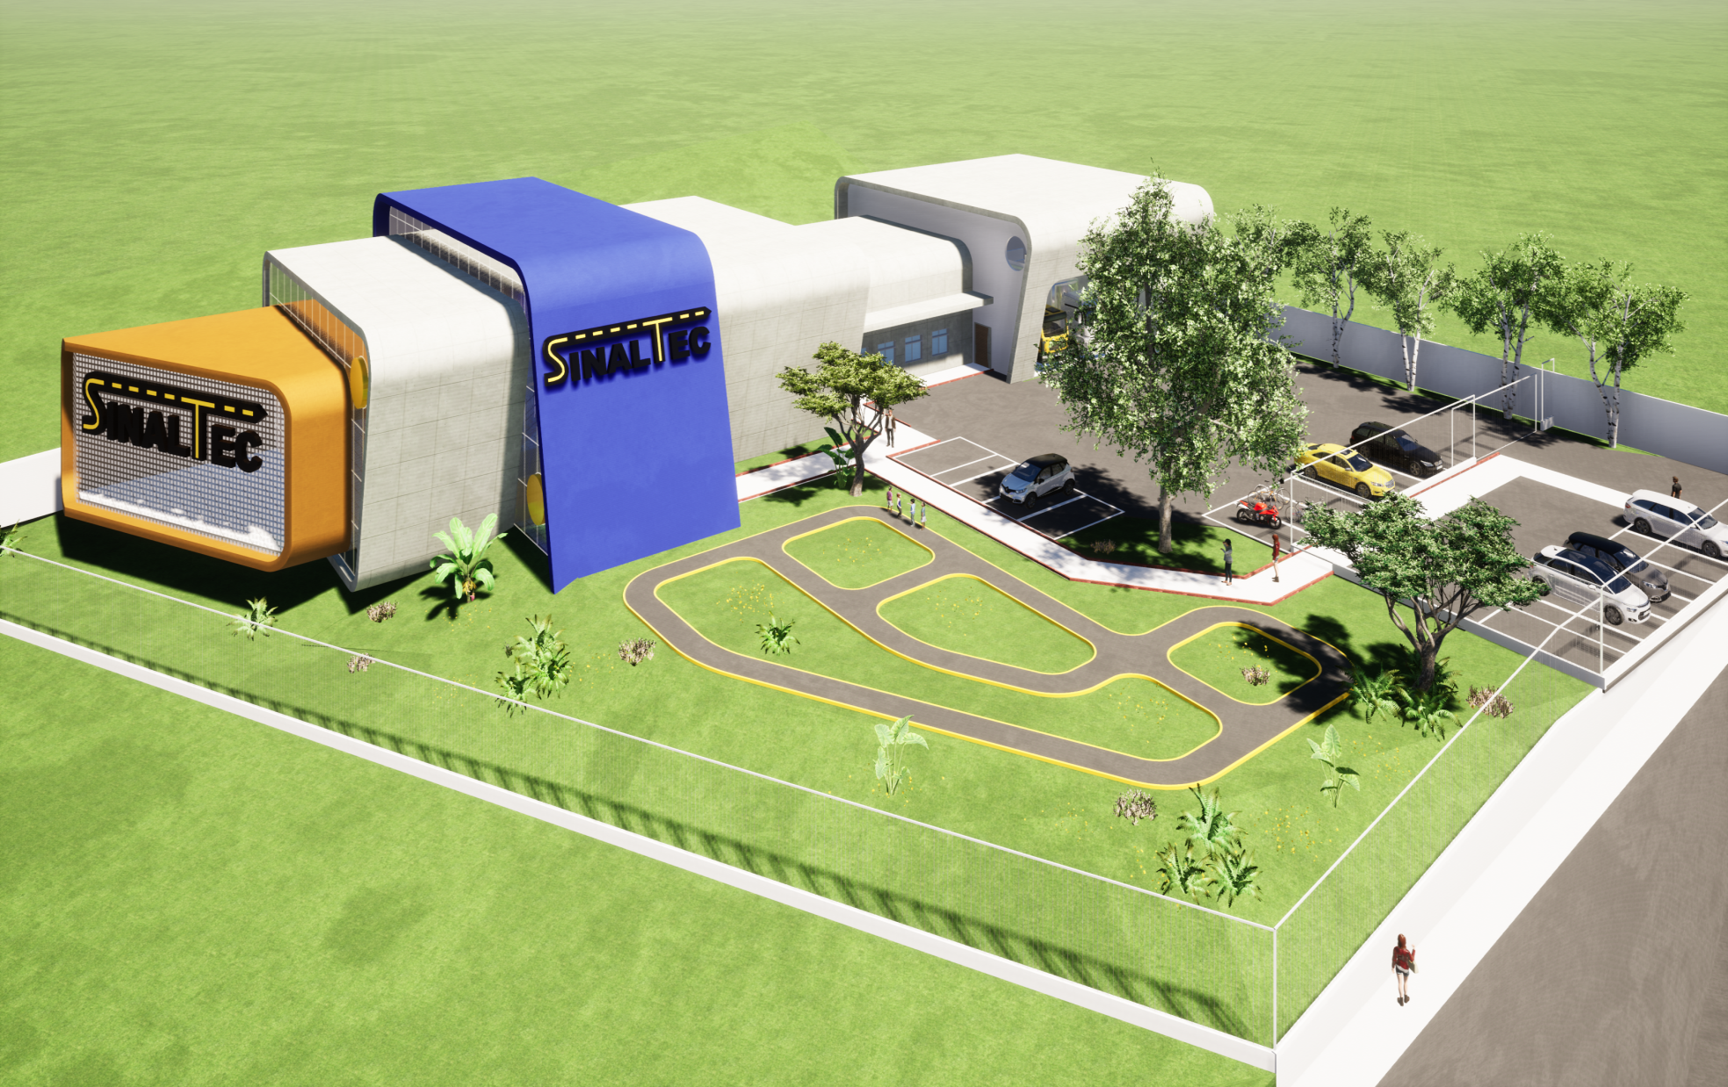

Slide 28
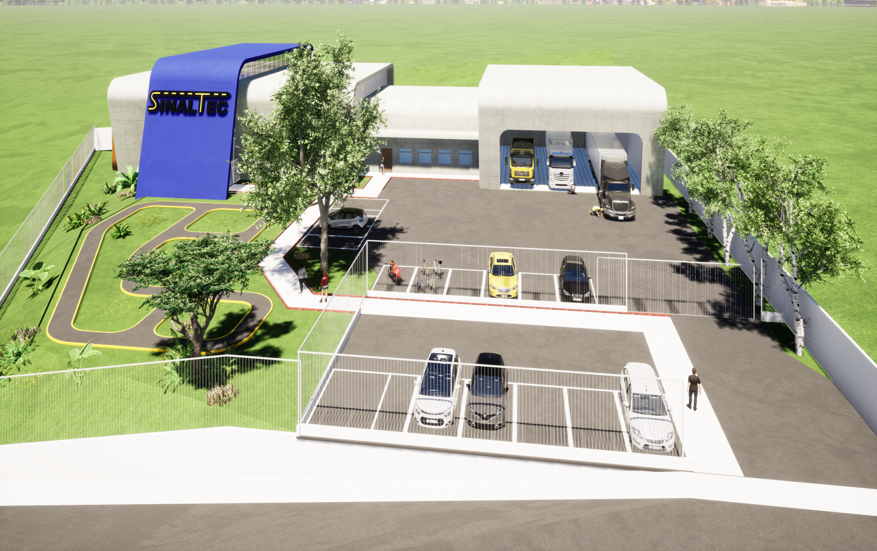

Slide 29
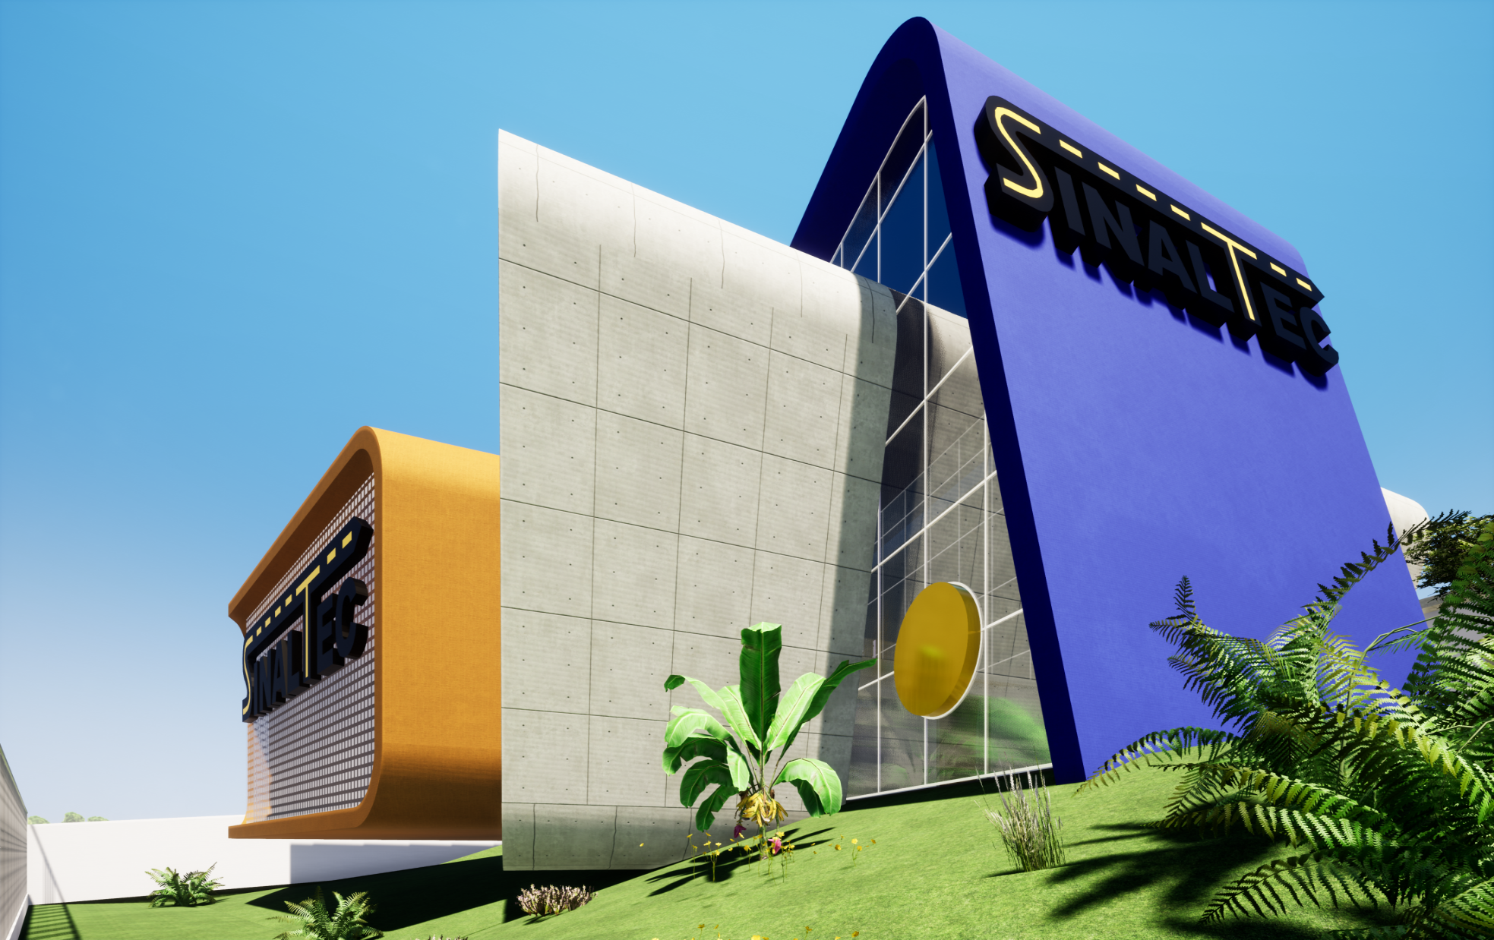

Slide 30
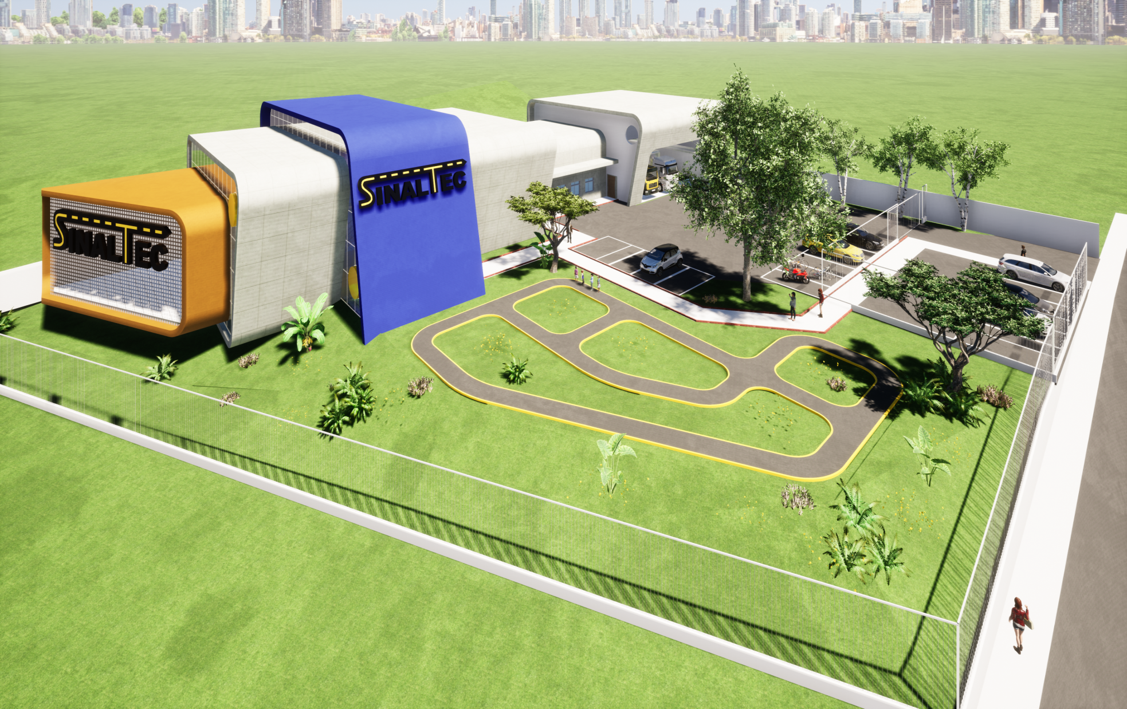

Slide 31
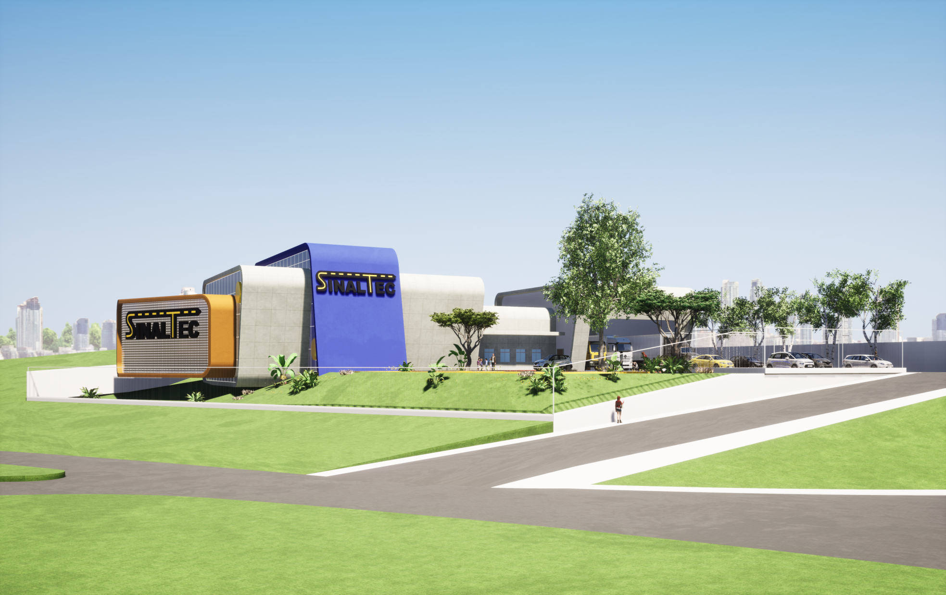

Slide 32
PROJETO DE CUNHO SOCIAL
Contemplando a semana do trânsito que ocorre no mês de Setembro, então o objetivo é ensinar as crianças de 4 a 16 anos, regras e normas de trânsito, devido que as crianças serão os nossos futuros motoristas;

Slide 33
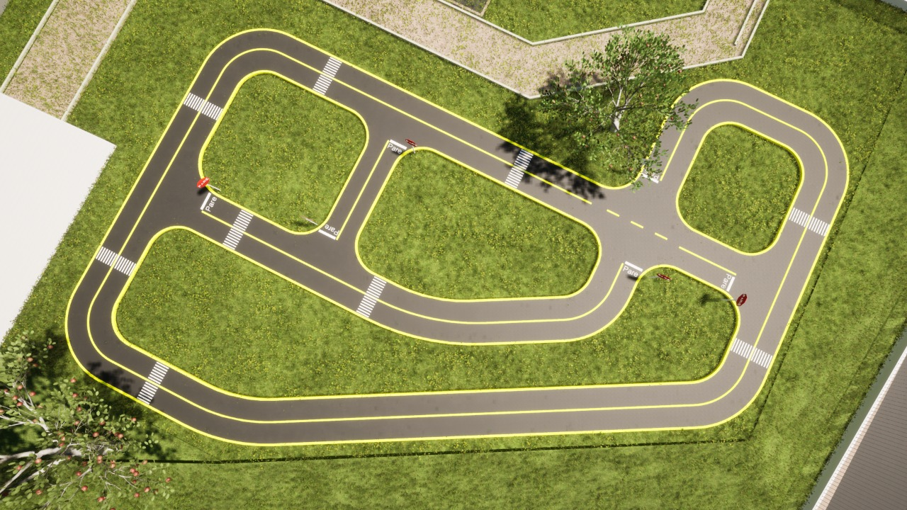

Slide 34
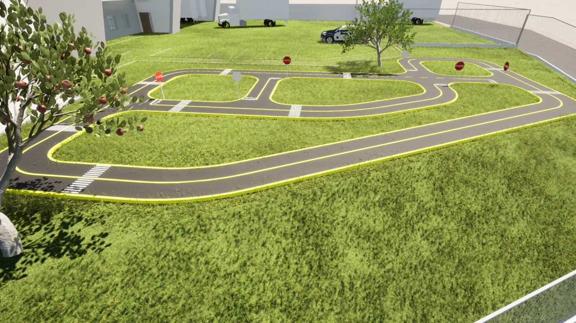

Slide 35
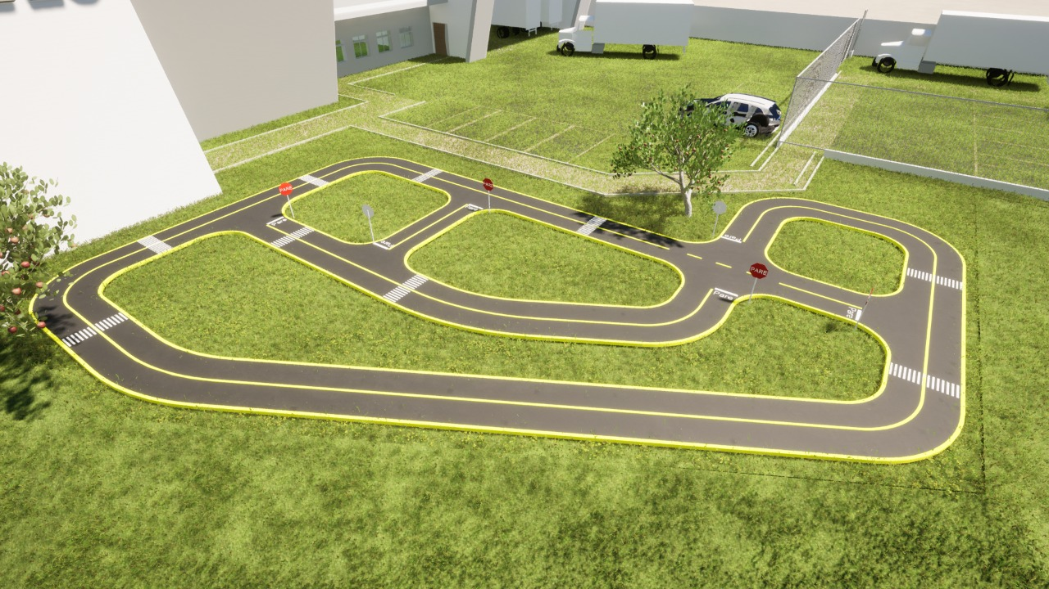

Slide 36
Muito Obrigado!

